Slide 1
УПОЛНОМОЧЕННЫЙ
ПО ЗАЩИТЕ ПРАВ ПРЕДПРИНИМАТЕЛЕЙ
В ЗАБАЙКАЛЬСКОМ КРАЕ
«Мусорная реформа»
Часть 2

Slide 2
УПОЛНОМОЧЕННЫЙ ПО ЗАЩИТЕ ПРАВ ПРЕДПРИНИМАТЕЛЕЙ В ЗАБАЙКАЛЬСКОМ КРАЕ
Пункт 5 Правил коммерческого учета объема и (или) массы твердых коммунальных отходов, утвержденных Постановлением Правительства Российской Федерации
от 03.06.2016 № 505 предусматривает выбор методов коммерческого учета ТКО, а именно:
а) расчетным путем исходя из: -нормативов накопления твердых коммунальных отходов, выраженных в количественных показателях объема; -количества и объема контейнеров для накопления твердых коммунальных отходов, установленных в местах накопления.
б) исходя из массы твердых коммунальных отходов, определенной с использованием средств измерения
б) исходя из массы твердых коммунальных отходов, определенной с использованием средств измерения
Notes:
2

Slide 3
с 01 января 2020 г. на территории края действует единый региональный оператор по обращению с ТКО:
ООО «Олерон+»
тел. 8 (800)-350-49-71
Сайт: олерончита.рф
Все договоры, заключенные до 01 января 2020 г. собственниками ТКО на сбор и вывоз отходов, прекращают действие
ВСЕ субъекты предпринимательской деятельности, у которых образуются ТКО, заключают договоры с региональным оператором

Slide 4
Порядок заключения договоров с региональным оператором (Постановление Правительства РФ от 12.11.2016 № 1156)
Направление заявки региональному оператору
Заявка и копии документов могут быть предоставлены следующими способами:
-через сайт олерончита.рф ;
-на электронный адрес info@sled35.ru
-при личном визите или направлении по адресу 672000, Забайкальский край, город Чита, ул. Анохина, д.120 а, помещение № 14.
Срок
рассмотрения заявки
не должен превышать 15 рабочих дней
если не весь пакет документов, то в течение 5 дней региональный оператор должен уведомить заявителя
Важно!
Если потребитель услуги не направил заявку в указанный срок, договор считается оформленным на условиях типового договора и вступившим в силу на 16-й рабочий день.
После размещения на сайте предложения о заключении договора
при предоставлении документов в течении 15 дней заключается договор
при предоставлении документов в течении 15 дней заключается договор
при не предоставлении на 16 день считается заключённым
Типовой договор

Slide 5
УПОЛНОМОЧЕННЫЙ ПО ЗАЩИТЕ ПРАВ ПРЕДПРИНИМАТЕЛЕЙ В ЗАБАЙКАЛЬСКОМ КРАЕ
РСТ края разработана «Дорожная карта »
порядок учета фактических объемов ТКО на территории региона.
Срок исполнения карты от 30.11.2019 г. до 13.11.2020 г.
Замеры проводятся по следующим зонам:
С/х:
Приаргунский,
Сретенский районы
Промышленность:
Оловянниский район,
г.о. «Город Чита», Балейский район
Особо охраняемые территории, рекреационные и лесные зоны: Хилокский, Петровск-Забайкальский районы
Notes:
5

Slide 6
РСТ края 20 декабря 2019 г. внесены изменения в приказ №173-НПА:
-снижены нормативы накопления ТКО по предприятиям торговли:
Было
18,48 кг на 1 кв.м
Стало
0,59 кг. на 1 кв.м.
Установлен понижающий коэффициент 0,42
( в случае документального подтверждения факта сдачи картона, бумаги )

Slide 7
УПОЛНОМОЧЕННЫЙ ПО ЗАЩИТЕ ПРАВ ПРЕДПРИНИМАТЕЛЕЙ В ЗАБАЙКАЛЬСКОМ КРАЕ
Определение схемы размещения мест (площадок) и ведение реестра мест (площадок) накопления ТКО относится к полномочиям органов местного самоуправления
При наличии собственной площадки по сбору ТКО, необходимо обратиться в орган местного самоуправления
В Чите
комитет ЖКХ
тел.35-09-77
В Читинском районе
Управление ЖКХ
тел.21-03-86
Notes:
7

Slide 8
УПОЛНОМОЧЕННЫЙ ПО ЗАЩИТЕ ПРАВ ПРЕДПРИНИМАТЕЛЕЙ В ЗАБАЙКАЛЬСКОМ КРАЕ
В Забайкальском крае
на 20 января 2020 г.
договор на оказание услуг по обращению с ТКО с ООО «Олерон+» заключили:
150
ИП
300
ООО
Договор
ИП, ЮЛ заключены только по фактическому объёму ТКО
Договор
ИП, ЮЛ при бестарном способе сбора ТКО (пакеты, мешки)
региональным оператором
не заключался
Notes:
8

Slide 9
УПОЛНОМОЧЕННЫЙ ПО ЗАЩИТЕ ПРАВ ПРЕДПРИНИМАТЕЛЕЙ В ЗАБАЙКАЛЬСКОМ КРАЕ
Хозяйствующие субьекты обязаны заключать договоры на вывоз и утилизацию ТКО с региональным оператором
Нужно: самостоятельно определить
Количество контейнеров
Объём контейнеров
Периодичность вывоза
= стоимость платы
*если в МКД- то договор с УК/или
договор с Региональным оператором
Notes:
9

Slide 10
УПОЛНОМОЧЕННЫЙ ПО ЗАЩИТЕ ПРАВ ПРЕДПРИНИМАТЕЛЕЙ В ЗАБАЙКАЛЬСКОМ КРАЕ
ст.8.2 КоАП РФ за несоблюдение требований в области охраны окружающей среды при обращении с отходами производства и потребления
На ИП- 30-50 тыс.руб./ административное приостановление (90)
на ЮЛ – 100 -250 тыс.руб./ административное приостановление (90)
Умышленное занижение объемов ТКО может привести к повышению нормативов накопления ТКО для других групп потребителей
Notes:
10

Slide 11
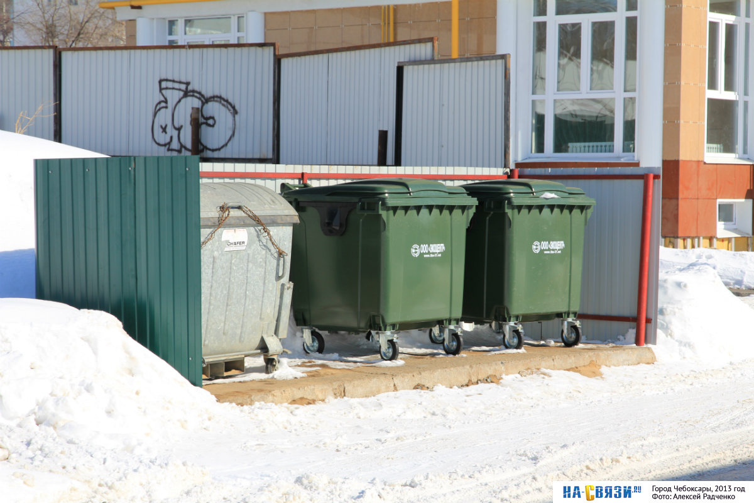
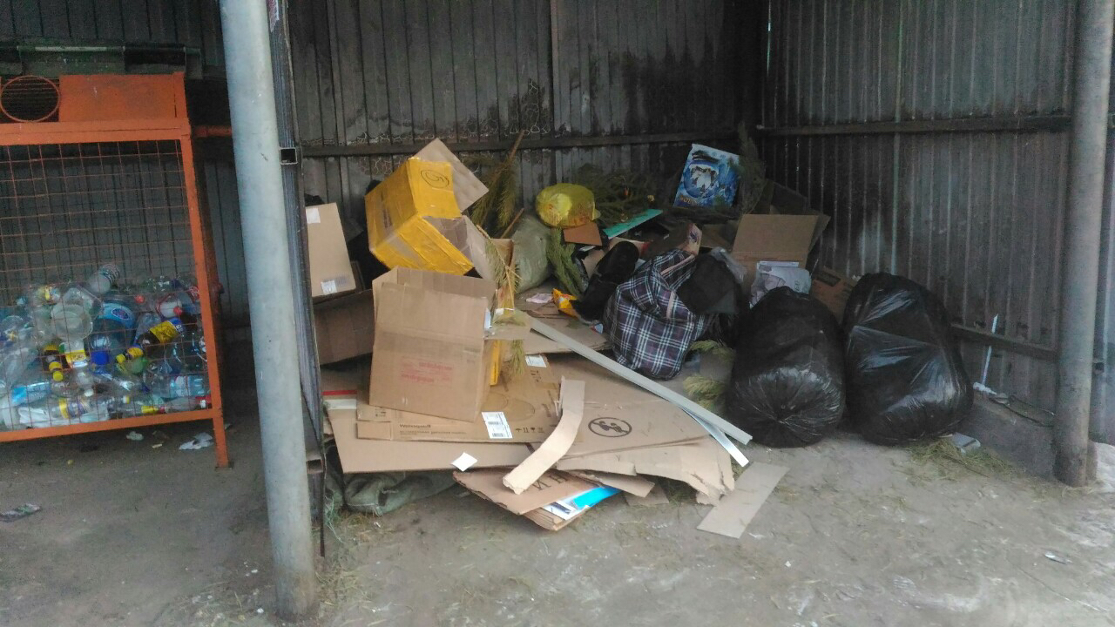
УПОЛНОМОЧЕННЫЙ ПО ЗАЩИТЕ ПРАВ ПРЕДПРИНИМАТЕЛЕЙ В ЗАБАЙКАЛЬСКОМ КРАЕ
Что сейчас?
Notes:
11

